Slide 1
Khoa học
SỬ DỤNG NĂNG LƯỢNG CHẤT ĐỐT
BÀI 42+43: SỬ DỤNG NĂNG LƯỢNG CHẤT ĐỐT

Slide 2
KHỞI ĐỘNG
Con người sử dụng năng lượng mặt trời để làm gì?
Con người sử dụng năng lượng mặt trời để chiếu sáng, sưởi ấm, làm khô, đun nấu, phát điện….

Slide 3
Khoa học:
SỬ DỤNG NĂNG LƯỢNG CHẤT ĐỐT

Slide 4
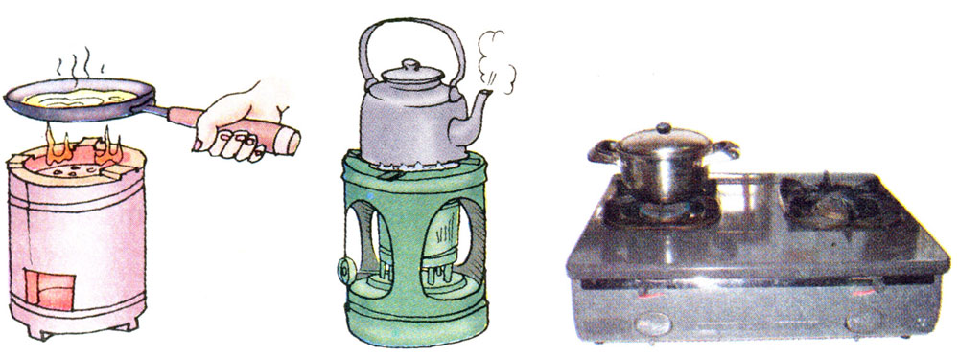
1. MỘT SỐ LOẠI CHẤT ĐỐT.
+ Hãy kể tên một số chất đốt mà em biết.
=> Củi, tre, rơm, rạ, khí ga, khí bi-ô-ga, than đá, xăng, dầu….
Kể tên một số chất đốt đang được sử dụng ở mỗi hình. Trong đó, chất đốt nào ở thể rắn, chất đốt nào ở thể lỏng, chất đốt nào ở thể khí?

Slide 5
Than (thể rắn)
Dầu
(thể lỏng)
Ga
(thể khí)

Slide 6
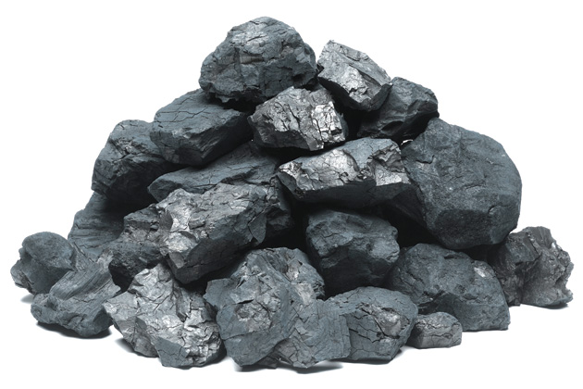
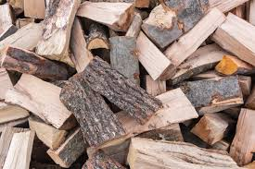
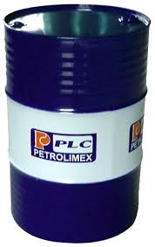
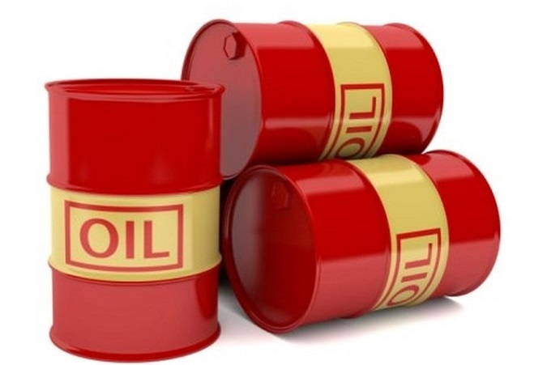
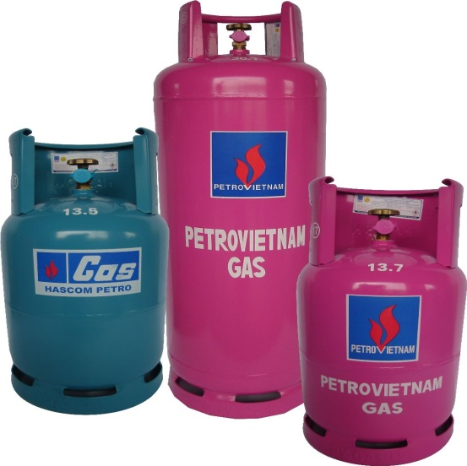
Cho biết các chất đốt sau ở thể nào?
Củi
Than
Xăng
Dầu
Gas

Slide 7
1. MỘT SỐ LOẠI CHẤT ĐỐT.
Chất đốt tồn tại ở mấy thể? Đó là những thể nào?
= > Chất đốt tồn tại ở 3 thể: thể rắn, thể lỏng, thể khí.

Slide 8
2. CÔNG DỤNG
VÀ CÁCH KHAI THÁC MỘT SỐ LOẠI CHẤT ĐỐT.
Tên chất đốt | Công dụng
Củi, tre, rơm, rạ
Than đá
Than củi
Dầu mỏ
Khí tự nhiên
Khí sinh học
Đun nấu, sưởi ấm
Đun nấu, chạy máy, sưởi ấm
Đun nấu, sưởi ấm
Sản xuất ra dầu hỏa, dầu diezen, chạy máy…
Đun nấu, chạy máy, sản xuất ra hóa chất khác…
Đun nấu

Slide 9
3. SỬ DỤNG CÁC CHẤT ĐỐT THỂ RẮN
Than đá dùng trong sinh hoạt hàng ngày: đun nấu, sưởi ấm, sấy khô, chạy máy phát điện của nhà máy nhiệt điện và một số động cơ.
Than
+ Ở nước ta, than đá được khai thác chủ yếu ở đâu?
Than đá được khai thác chủ yếu ở các mỏ thuộc tỉnh Quảng Ninh.
+ Ngoài than đá, bạn còn biết tên loại than nào khác?
Than bùn, than củi,..

Slide 10
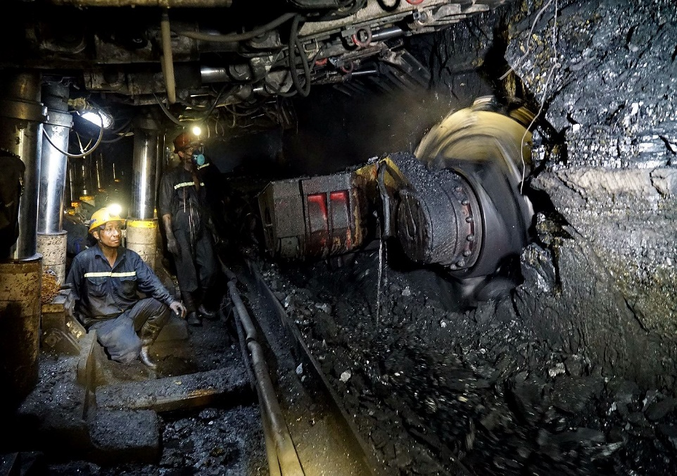
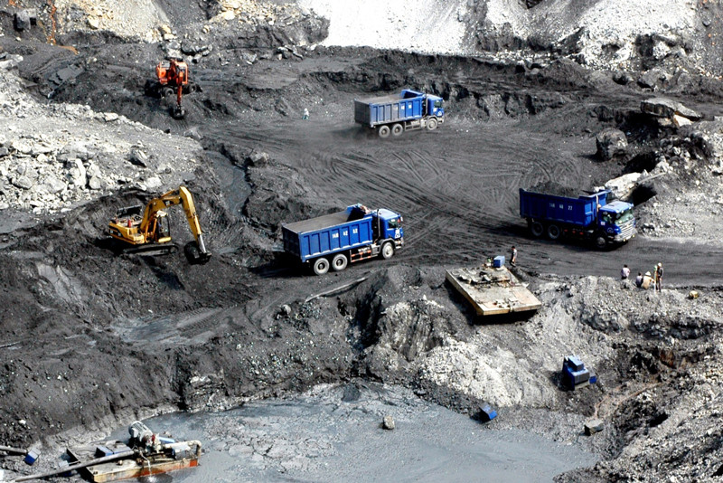
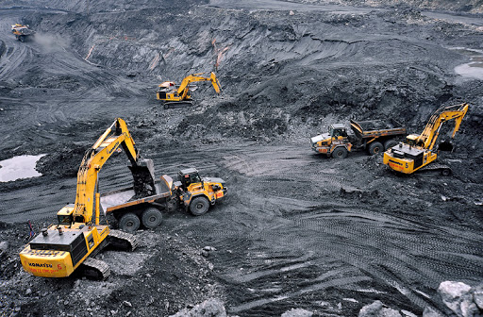
HÌNH ẢNH KHAI THÁC THAN

Slide 11
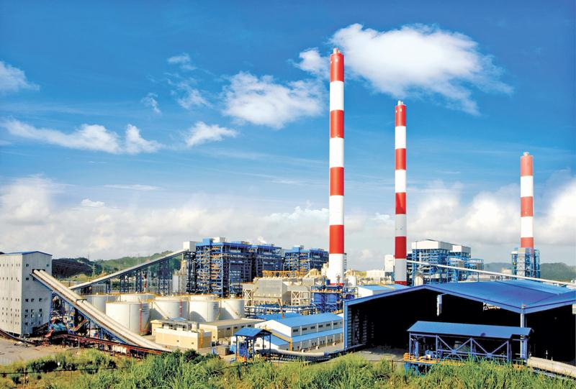
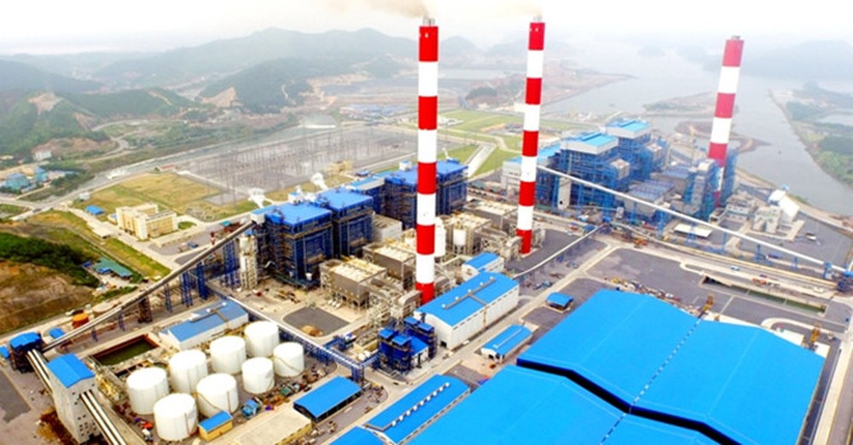
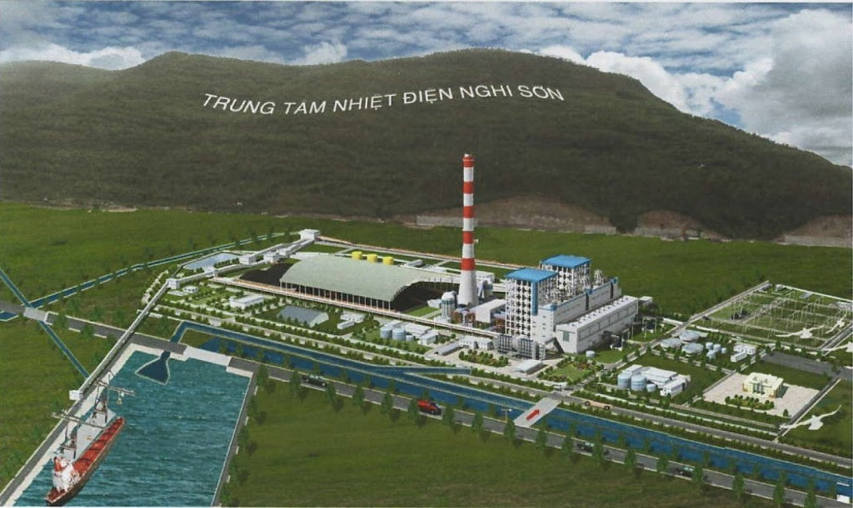
NHÀ MÁY NHIỆT ĐIỆN

Slide 12
4. SỬ DỤNG CÁC CHẤT ĐỐT THỂ LỎNG
Đọc thông tin SGK trang 87 trả lời các câu hỏi:
Dầu mỏ được khai thác ở đâu?
Kể tên một số chất có thể được lấy ra từ dầu mỏ.
Muốn khai thác dầu mỏ người ta cần làm như thế nào?
- Xăng, dầu được sử dụng vào những việc gì?

Slide 13
4. SỬ DỤNG CÁC CHẤT ĐỐT THỂ LỎNG
Dầu mỏ được khai thác ở đâu?
=> Dầu mỏ được khai thác ở ngoài Biển Đông.
Kể tên một số chất có thể được lấy ra từ dầu mỏ.
Từ dầu mỏ có thể tách ra xăng, dầu hỏa, dầu
đi-ê-zen…có thể chế nước hoa, sợi tơ nhân tạo…

Slide 14
4. SỬ DỤNG CÁC CHẤT ĐỐT THỂ LỎNG
Muốn khai thác dầu mỏ người ta cần làm như thế nào?
=> Muốn khai thác dầu mỏ người ta phải dựng tháp khoan, để khoan các giếng sâu tới tận nơi có chứa dầu. Dầu mỏ được lấy lên theo các lỗ khoan của giếng dầu.
Xăng, dầu được sử dụng vào những việc gì?
=> Xăng, dầu được sử dụng để chạy máy, thắp sáng, dầu để đun nấu…

Slide 15
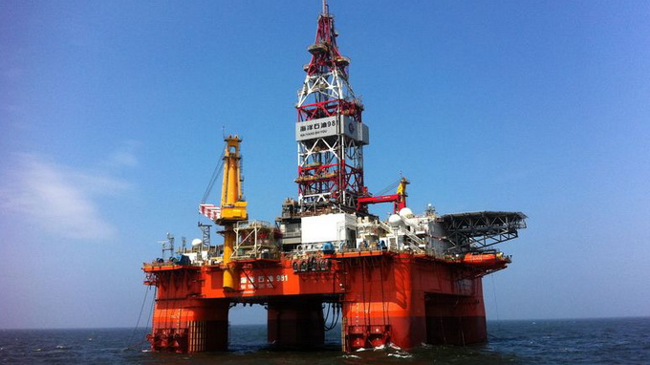
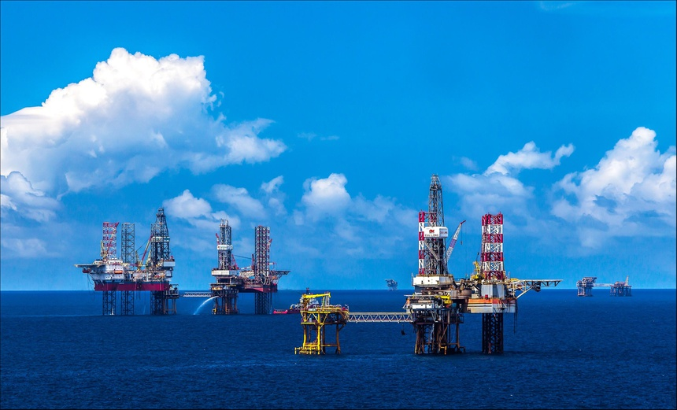
GIÀN KHOAN DẦU MỎ

Slide 16
5. SỬ DỤNG CÁC CHẤT ĐỐT THỂ KHÍ
Đọc thông tin trang 88 để trả lời các câu hỏi:
- Có những loại khí đốt nào ?
Có 2 loại khí đốt: khí đốt
tự nhiên và khí đốt sinh học.
- Khí đốt tự nhiên được khai thác từ đâu ?
Khí đốt tự
nhiên có sẵn trong tự nhiên, con người khai thác được từ các mỏ.
- Người ta làm thế nào để tạo ra khí sinh học ?
Người ta
ủ các chất thải, phân súc vật, mùn rác vào trong các bể chứa. Các chất trên phân hủy tạo ra khí đốt sinh học.

Slide 17
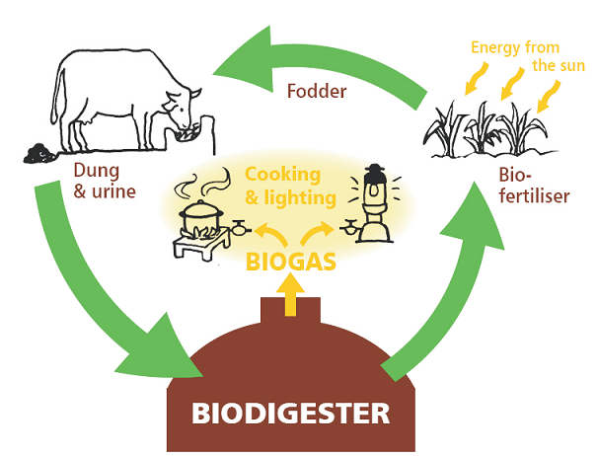
5. SỬ DỤNG CÁC CHẤT ĐỐT THỂ KHÍ
Thức ăn
Đun nấu và thắp sáng
Phân và chất thải hữu cơ
Phân bón cho cây trồng
HẦM BIOGAS

Slide 18
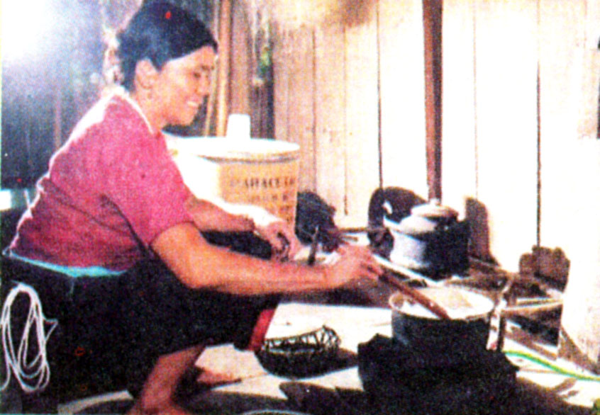
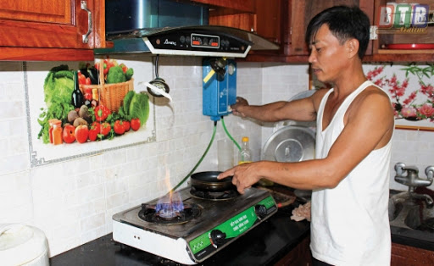
Đun nấu bằng bi- ô- ga
Đun nấu bằng khí tự nhiên (Gas)
Xây hầm ga chứa phân trâu bò,… để làm khí đốt (bi – ô – ga)

Slide 19
6. SỬ DỤNG CHẤT ĐỐT AN TOÀN, TIẾT KIỆM
1. Tại sao không nên chặt phá cây bừa bãi để lấy củi đun, đốt than?
2. Than đá, dầu mỏ, khí tự nhiên có phải là nguồn năng lượng vô tận không?
3. Kể tên một số nguồn năng lượng khác có thể thay thế chúng.

Slide 20
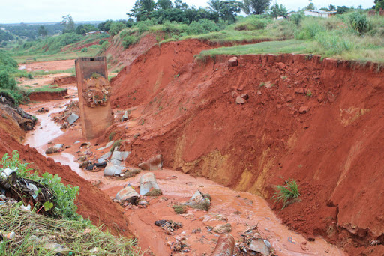
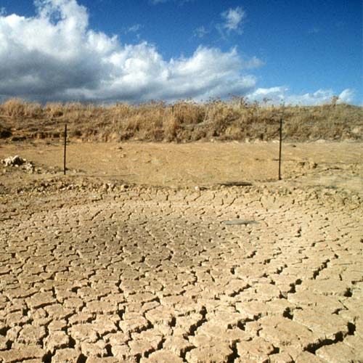
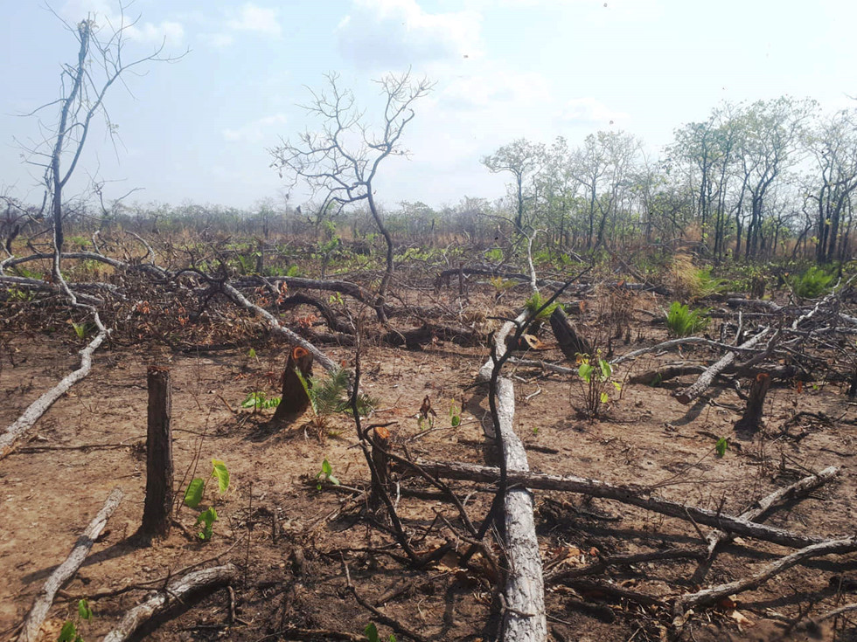
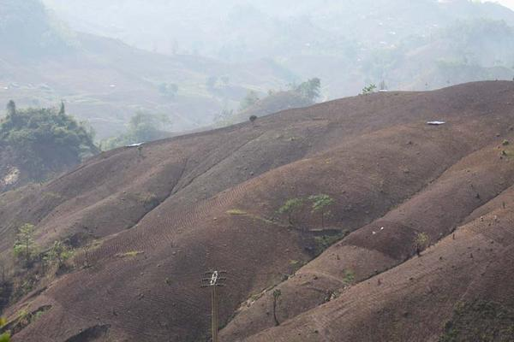
6. SỬ DỤNG CHẤT ĐỐT AN TOÀN, TIẾT KIỆM
1. Tại sao không nên chặt phá cây bừa bãi để lấy củi đun, đốt than?
Chặt cây bừa bãi để lấy củi đun, đốt than sẽ làm ảnh hưởng tới tài nguyên rừng, tới môi trường.

Slide 21
6. SỬ DỤNG CHẤT ĐỐT AN TOÀN, TIẾT KIỆM
2. Than đá, dầu mỏ, khí tự nhiên có phải là nguồn năng lượng vô tận không?
Than đá, dầu mỏ, khí đốt tự nhiên không phải là nguồn năng lượng vô tận. Nó được hình thành từ xác sinh vật qua hàng triệu năm. Hiện nay các nguồn năng lượng này đang có nguy cơ bị cạn kiệt do việc sử dụng của con người.

Slide 22
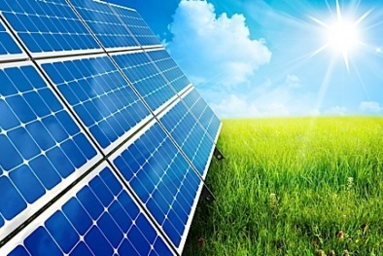
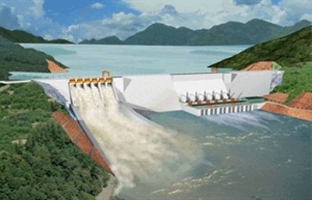
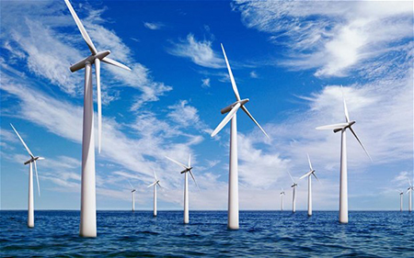
6. SỬ DỤNG CHẤT ĐỐT AN TOÀN, TIẾT KIỆM
Kể tên một số nguồn năng lượng khác có thể thay thế chúng.
Nguồn năng lượng con người khai thác để thay thế là năng lượng mặt trời, năng lượng nước, năng lượng gió.

Slide 23
6. SỬ DỤNG CHẤT ĐỐT AN TOÀN, TIẾT KIỆM
Gia đình em sử dụng chất đốt gì để đun nấu?
Cần làm gì để tiết kiệm, tránh lãng phí chất đốt?
=> Dùng bếp cải tiến, xây bếp bi-ô-ga; Nấu xong tắt bếp ngay; Tránh lãng phí chất đốt …
Tại sao cần phải tiết kiệm chống lãng phí chất đốt?
=> Năng lượng chất đốt không phải là nguồn năng lượng vô tận. Nó sẽ cạn kiệt nếu chúng ta sử dụng không tiết kiệm.

Slide 24
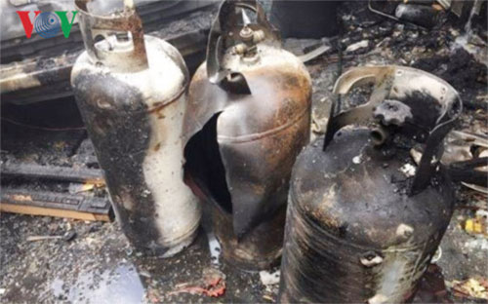
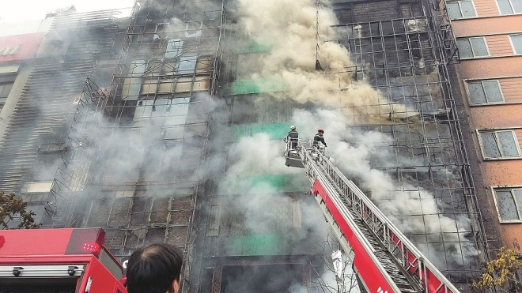
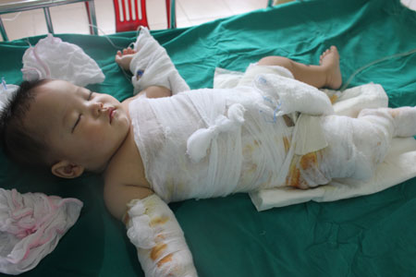
7. PHÒNG TRÁNH TAI NẠN KHI SỬ DỤNG CHẤT ĐỐT
Bị bỏng do bất cẩn khi sử dụng chất đốt
Nổ bình gas do bất cẩn khi sử dụng
Cháy nổ do xăng dầu
MỘT SỐ HẬU QUẢ KHI SỬ DỤNG CHẤT ĐỐT KHÔNG ĐÚNG CÁCH

Slide 25
7. PHÒNG TRÁNH TAI NẠN KHI SỬ DỤNG CHẤT ĐỐT
Cần đảm bảo các điều kiện an toàn phòng chống cháy nổ như:
Tắt bếp khi ngưng đun nấu.
Sử dụng bếp gas có khóa gas tự động hoặc khóa gas ngay sau khi sử dụng.
Có các phương tiện chữa cháy ở những nơi có sử dụng nhiều chất đốt

Slide 26
8. ẢNH HƯỞNG CỦA CHẤT ĐỐT ĐẾN MÔI TRƯỜNG
Đọc thông tin SGK/ trang 89 và trả lời câu hỏi sau:
1. Khi chất đốt cháy sinh ra những khí độc hại nào?
=> Khi cháy các chất đốt sinh ra khí các-bô-níc và các khí độc hại khác.
2. Khói do bếp than hoặc các cơ sở sửa chữa ô tô, khói của các nhà máy công nghiệp có những tác hại gì?
=> Khói do bếp than hoặc các cơ sở sửa chữa ô tô, khói của các nhà máy công nghiệp gây bẩn bầu không khí, có hại cho người, động vật và thực vật.

Slide 27
8. ẢNH HƯỞNG CỦA CHẤT ĐỐT ĐẾN MÔI TRƯỜNG
Khi cháy các chất đốt sinh ra khí các-bô-níc và các khí độc hại khác gây bẩn bầu không khí, có hại cho người, động vật và thực vật.

Slide 28
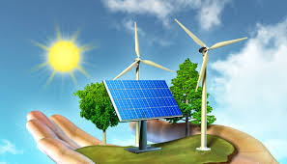
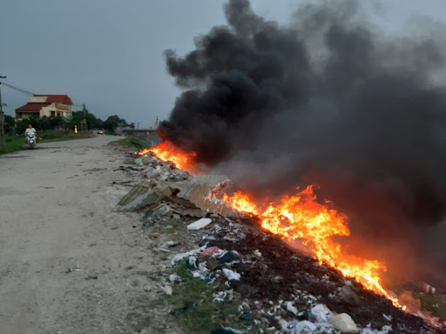
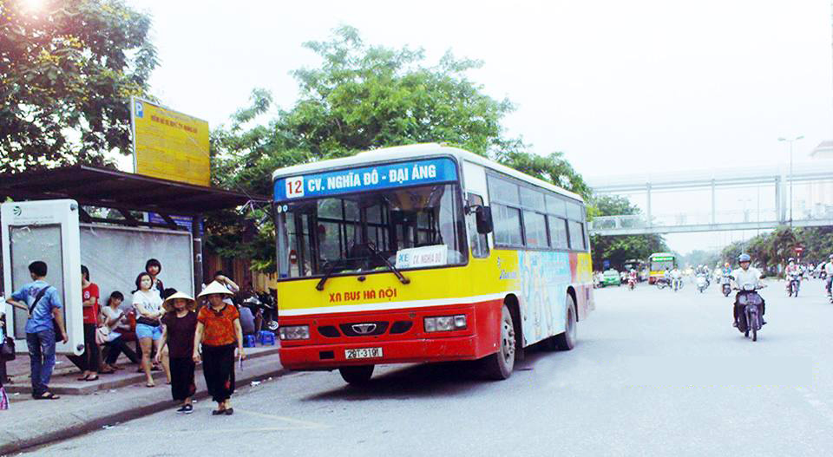
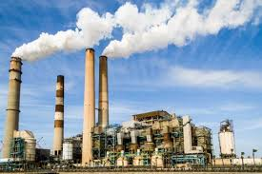
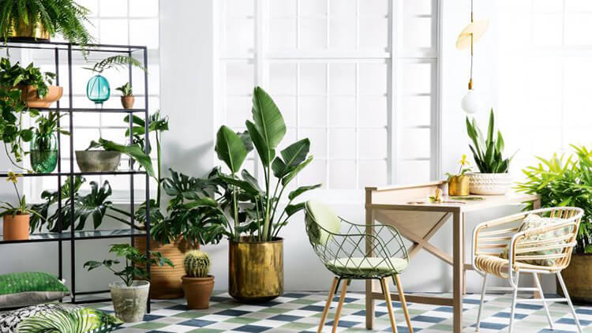
8. ẢNH HƯỞNG CỦA CHẤT ĐỐT ĐẾN MÔI TRƯỜNG
Trồng cây xanh
Tích cực sử dụng phương tiện giao thông công cộng
Sử dụng năng lượng sạch
Hạn chế các hoạt động đốt cháy
Nhà máy có ống khói cao để thoát khí thải
NHỮNG BIỆN PHÁP GIẢM TÁC HẠI CỦA CHẤT ĐỐT ĐỐI VỚI MÔI TRƯỜNG

Slide 29
Bài học
Chất đốt khi bị đốt cháy sẽ cung cấp năng lượng để đun nóng, thắp sáng, chạy máy, sản xuất ra điện,….Nhưng nó không phải là nguồn năng lượng vô tận và rất nguy hiểm nên chúng ta cần tránh lãng phí và đảm bảo an toàn khi sử dụng chất đốt.

Slide 30
Dặn dò
HS về ôn bài,
Chuẩn bị bài Sử dụng năng lượng gió và năng lượng nước chảy

